Slide 1
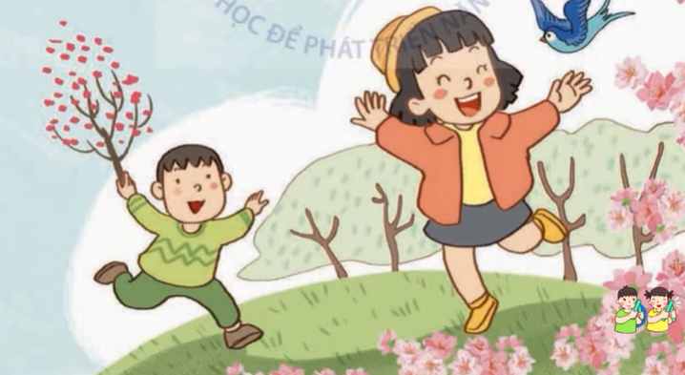

Slide 2
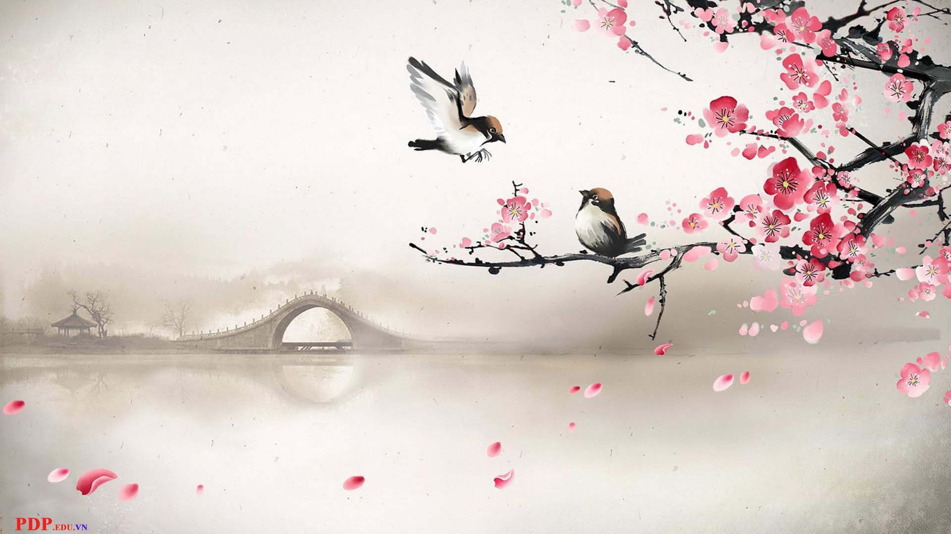
Tiết 20. Ôn bài hát: Xúc xắc xúc xẻ
Vận dụng sáng tạo: Dài- Ngắn

Slide 3
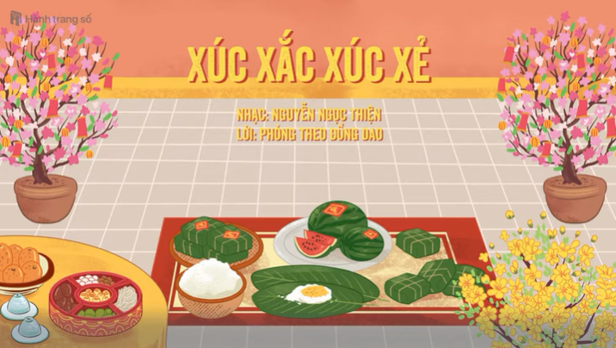

Slide 4


Slide 5
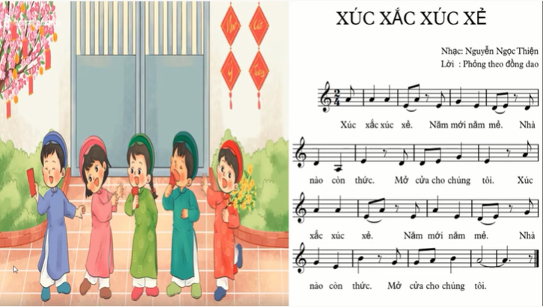

Slide 6
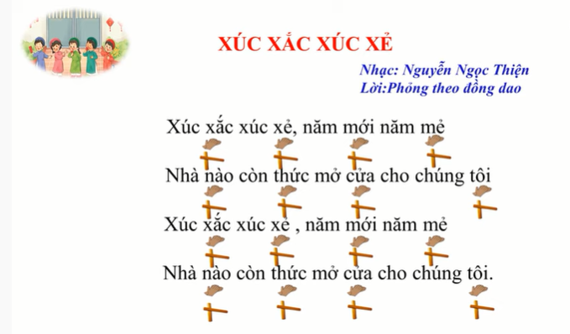

Slide 7
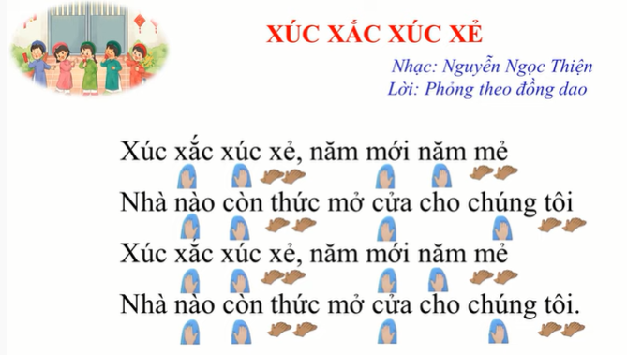

Slide 8
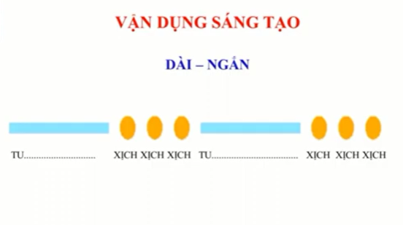


Slide 9
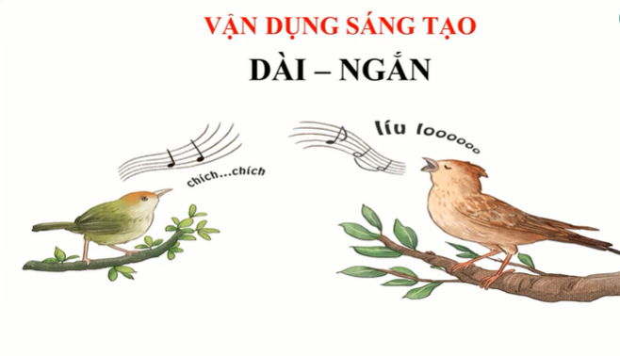
Chim Sâu
Chim Sơn Ca

Slide 10
